Slide 1
第2章 気候変動、 その実像

Slide 2
「可能性」と「確信度」について

Slide 3
気温

Slide 4
愛知県の気温の長期変化をみると・・・

Slide 5
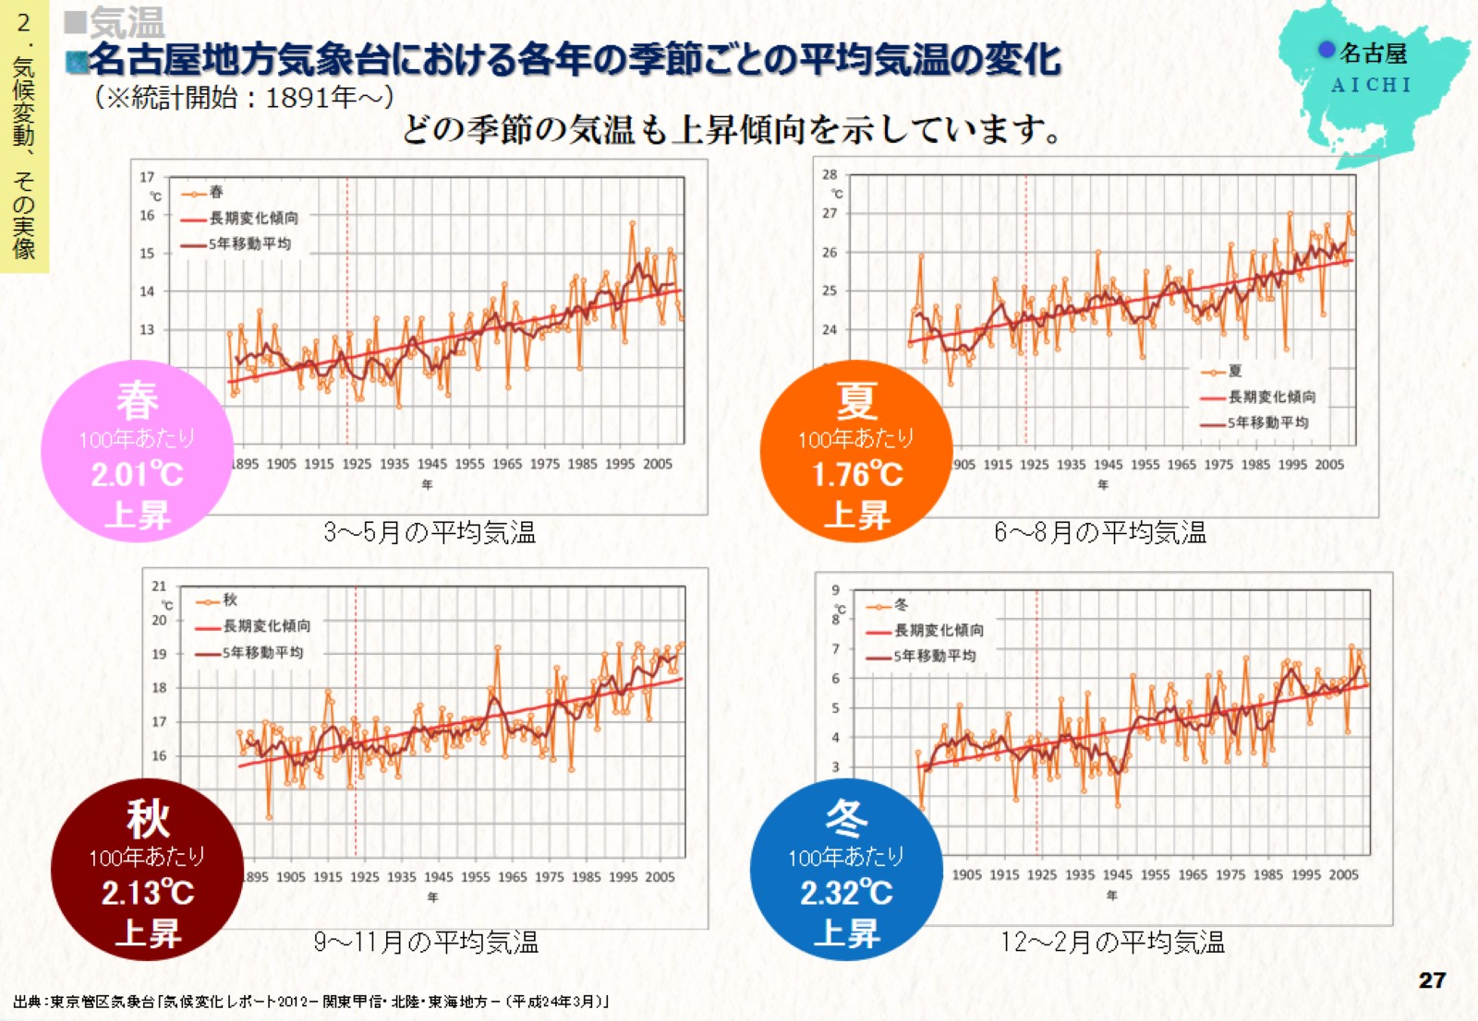

Slide 7
降水量

Slide 8
愛知県の降水量の長期変化をみると・・・

Slide 9
愛知県の降水量の長期変化をみると・・・

Slide 10
海洋（水温・水位）

Slide 11
東海沖の海面水温の長期変化をみると・・・

Slide 12
名古屋港の潮位の長期変化をみると・・・

Slide 13
雪と氷

